Slide 1

SignalReport
Internet-Qualitäts-Monitoring
Diplomprojekt Software Developer:in Java-Diplomlehrgang
Matthias Füssl
WIFI Wien, Kurs 18195015, 10/2025-04/2026

Slide 2
Übersicht
01
Ausgangslage & Motivation
02
Ziel & Lösung
03
Architektur & Design-Entscheidungen
04
Design Patterns
05
Technische Highlights
06
Live-Demo
07
Fazit

Slide 3
Ausgangslage
30
0
?
Jahre Erfahrung
Nachweispflicht
Protokollierung
mit instabilen
Internetverbindungen
Provider müssen Stabilität der Verbindung nicht belegen
Internet-Tagebuch „Wann war die
Verbindung schlecht?“

Slide 4
Bestehende Lösungen
Veraltet
Zu schwer
Lösung
Ältere Projekte
Electron/Node.js Tools
SignalReport
Frontend z.T. nur bei aktiver Internet-Verbindung
kein Support mehr
Leichtgewichtig
(~17 MB JAR inkl. DB)
hoher RAM-Bedarf hohe CPU-Last hohes Datenaufkommen
inkompatibel mit
modernen Systemen
Java 21 läuft
überall
> 500 MB für einfaches
Monitoring
Windows Vista+ / ARM
nicht unterstützt
Raspberry Pi, NAS,
Desktop, Server
auf NAS/SBC mit 1-2 GB RAM
nicht lauffähig

Slide 5
Ziel: SignalReport
Ping / DNS / HTTP
Live-Dashboard
PDF-Bericht
drei Messverfahren
im Intervall
Chart.js mit
5-Sekunden-Updates
professioneller Beleg für den
Kunden
DNS-Benchmark
Cross-Plattform
Authentifizierung
globaler DNS-Server
Vergleich
Windows, Linux,
macOS, NAS, SBC, Docker
Challenge-Response
SHA-256

Slide 6
Architektur
Java-Backend (Javalin)
Browser-Frontend
Mess-Engine (Ping, DNS, HTTP)
Live-Charts (Chart.js)
DnsBenchmark (Virtual Threads)
Statistik-Panel & Heatmap
H2 Database (embedded)
DNS-Benchmark-UI
http://xy:4567
WebServer + REST-API
Einstellungs-Tabs
SessionManager (Auth)
Dark Mode / Light Mode
PdfReportGenerator (OpenPDF)
PDF/CSV-Export
PushNotificationService
Web Crypto API (SHA-256)
Config (JSON, Singleton)
Push Notifications
18 Klassen | 1 Package

Slide 7
Bewusste Design-Entscheidungen
Web-UI statt JavaFX
JavaFX = Desktop only
ein Fat-JAR, welches überall läuft
Web-UI = überall
NAS, Headless-Server haben nahezu immer und SBC oft keinen Desktop.
JavaFX hätte diese Plattformen ausgeschlossen.
H2 Embedded Database
JAR
null Konfiguration für den Benutzer
= App + DB
Kein MySQL, kein PostgreSQL, kein Setup. Die Datenbank wird im Fat-JAR
mitgeliefert und startet automatisch. Der Benutzer merkt davon nichts.
Direkt nützlich für andere
niederschwellig auch für Laien verwendbar
GitHub | JAR | Docker
GitHub (Quellcode) + fertiges JAR + Installations-Skripte für viele Plattformen.
Docker-Container auf Docker Hub in Kürze verfügbar.

Slide 8
Design Patterns
Strategy
Singleton
Repository
Measurer-Interface
Konfiguration
Datenzugriff
PingMeasurer, DnsMeasurer,
HttpMeasurer
Config.getInstance()
PushNotificationService
H2MeasurementRepository
SQL-Abstraktion
Fowler 2002 DDD nach Eric Evans 2003
Behavioral GoF
Creational GoF
Observer artig
Facade
Factory
Benachrichtigungen
API-Schnittstelle
Default-Config
PushNotificationService
CopyOnWriteArrayList
WebServer
REST-Routing
Config.createDefault()
Config.load()
„Static Factory Method“ nach Joshua Bloch 2001
Behavioral GoF
Structural GoF

Slide 9
Strategy Pattern
Austauschbare Mess-Algorithmen
public interface Measurer {
Measurement measure(String target)
throws Exception;
}
Measurer[] strategies = {
new PingMeasurer(),
new DnsMeasurer(),
new HttpMeasurer()
};
<<interface>> Measurer
PingMeasurer
DnsMeasurer
HttpMeasurer

Slide 10
Plattformspezifischer Ping
Problem
Lösung
InetAddress.isReachable()
braucht Root für ICMP auf Linux
Fallback: TCP Port 7 = Timeout
Windows: InetAddress (funktioniert)
Linux/macOS: System-Ping via
ProcessBuilder (/bin/ping hat SUID)
Plattform
Methode
Präzision
Besondere Rechte
Windows
InetAddress.isReachable()
0.01 ms
Nicht nötig
Linux / NAS
ping -c 1 -W 3
0.1 ms
SUID-Bit
macOS
ping -c 1 -W 3000
0.1 ms
SUID-Bit

Slide 11
Challenge-Response Authentifizierung
Passwort wird nie im Klartext übertragen (auch nicht als einfacher Hash)
1
2
3
4
Client
Server
Client
Server
fordert Nonce an („Number used once“)
generiert
einmal-Nonce
(60s TTL)
SHA-256(SHA-256(pw)+nonce)
verifiziert gegen
gespeicherten
Hash
Web Crypto API (Client-Side) | SessionManager (Server-Side) | Einmal-Nonces (Replay-Schutz)

Slide 12
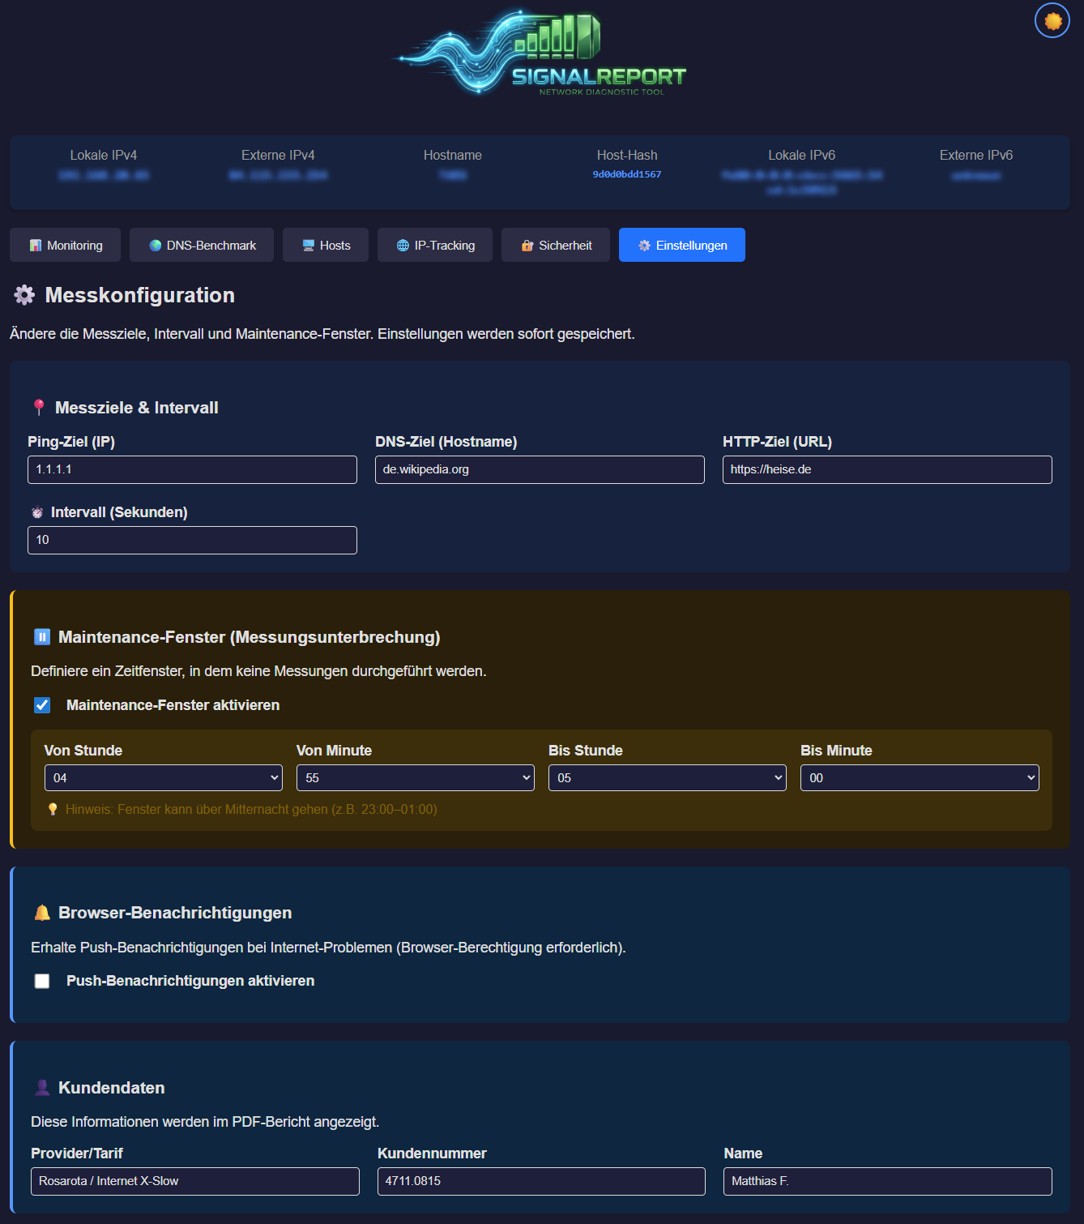
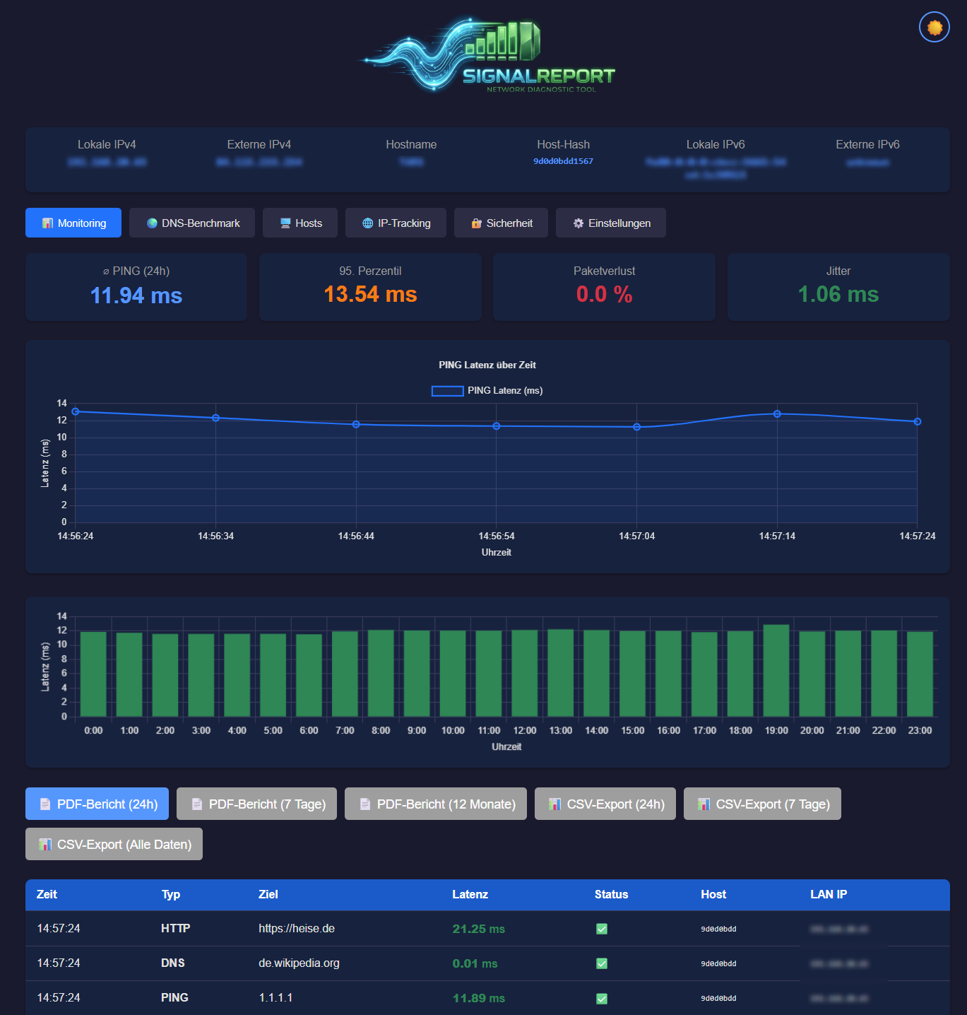
Web-Oberfläche

Slide 13
Testen
76
8
100%
Tests bestanden
Testklassen
Erfolgsrate
SessionManagerTest
19
MaintenanceWindowTest
7
ConfigTest
17
MeasurerInterfaceTest
6
H2MeasurementRepositoryTest
10
MeasurementTest
5
StatisticsTest
8
HostIdentifierTest
4

Slide 14
Deployment
Windows
Linux
macOS
Apache Procrun
systemd
launchd
Windows-Dienst
systemd-Service
launchd-Service
install.bat
install.sh
install.sh
Getestet auf: Windows 10/11/11 on ARM | Raspberry Pi 4/5 (ARM64) | Ubuntu | Debian | Docker | Synology NAS
1 Fat-JAR ~17 MB | Java 21+

Slide 15
Live-Demo
http://localhost:4567

Slide 16
Fazit
18
76
~450
Java-Klassen
JUnit-Tests
Stunden
1 Package, saubere Struktur
8 Testklassen, 100% bestanden
Analyse, Recherche, Entwicklung, Dokumentation
Was ich gelernt habe
Für sofort für alle verfügbar
Plattformübergreifende Entwicklung (Windows, Linux, macOS)
GitHub
Quellcode (Open Source)
Web-Entwicklung mit Java (Javalin, REST-API, HTML/CSS/JS)
JAR + Skripte
Sofort installierbar
Kryptographie in der Praxis (Challenge-Response, SHA-256)
Service-Deployment (systemd, launchd, Windows-Dienst)
Docker Hub
Container in Kürze

Slide 17
Vielen Dank!
Fragen?

